Slide 1
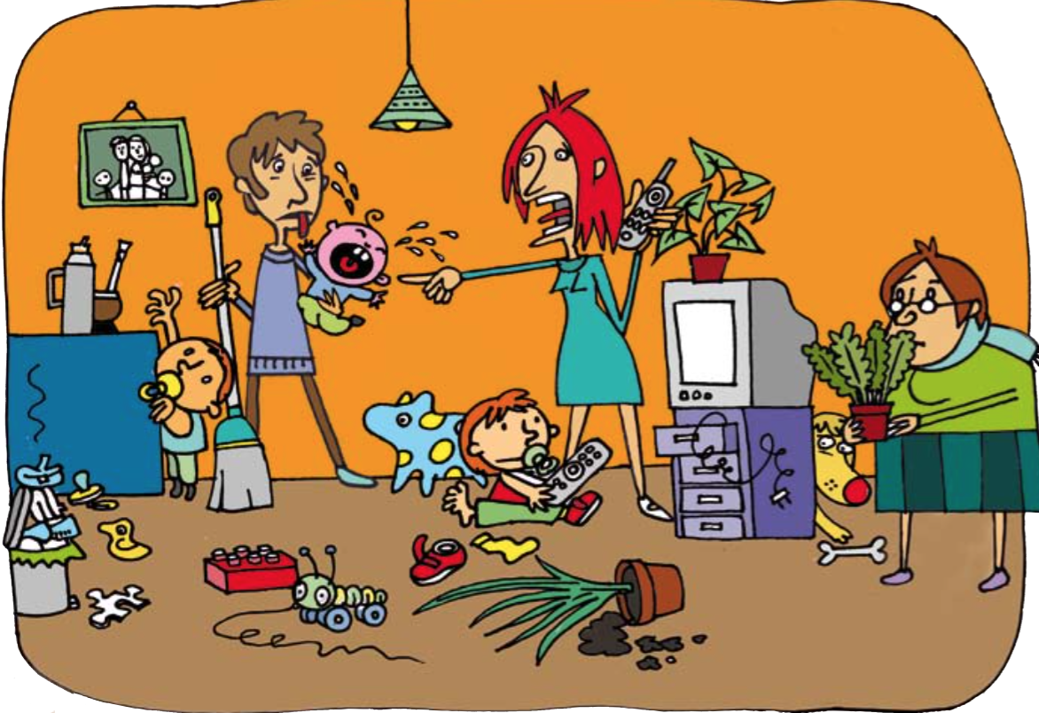
COMUNICACIÓN FAMILIAR

Slide 2
CONECTEMOS CON NUESTRO NIÑO/A INTERIOR

Slide 3
Notes:
EJERCICIO DE REFLEXIÓN
Coged una hoja
Somos niños/as de entre 6-10 años.

Slide 6
La familia de origen
Si nuestro modelo familiar es positivo:
Tenderemos a repetirlo y a mejorarlo.
Si nuestro modelo familiar es negativo:
Tenderemos a repetirlo (patológico)
A buscar uno opuesto (poco saludable)
A crear uno nuevo con libertad de decisión (muy saludable).
Por esta razón es tan importante conocer de dónde venimos, nuestra familia de origen, para ser libres de escoger a dónde queremos ir.

Slide 7
La familia de origen
De nuestro modelo de familia aprendemos:
Modelos de pareja (de relación)
Modelos de organización familiar (quien hace qué..)
Modelos de crianza (tipos de padres)
Modelos de dinámicas familiares (el cómo se hacen las cosas, rituales, festejos…)
Mitología familiar
…etc

Slide 8
Funciones de los padres y las madres con hij@s pequeñ@s
Proporcionar protección al/a menor→seguridad
Fomentar la exploración del entorno, el aprendizaje, a fin de facilitar la comprensión del mundo físico y social.
Favorecer la organización de sus emociones, con vista a regular su comportamiento de acuerdo con las necesidades y las exigencias de fuentes internas o externas.

Slide 9
1. ESCUCHAR A LOS HIJOS

Slide 10
¿PREOCUPACIONES?
¿ALEGRÍAS?
¿…?
¿Cuándo os lo cuentan?
¿A quién?
¿Cómo reaccionais?

Slide 11
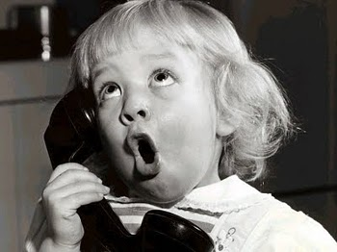
Mensaje de un hijo:
Mensaje de tu hij@
http://www.youtube.com/watch?v=zKzIsqHydbA

Slide 12
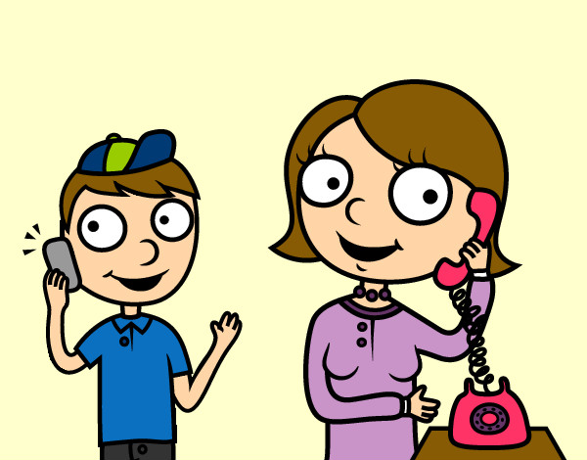
ESCUCHAR A LOS HIJ@S:
Objetivo: aceptar sus sentimientos
“En realidad tu no te sientes así”
“Simplemente dices eso porque estás cansad@”
“No hay razón para que estés tan alterad@”
La constante negación puede confundir y enfadar a los niños/as.
Les enseña a no saber cuáles son sus sentimientos.
No confían en ell@s mismos.

Slide 13
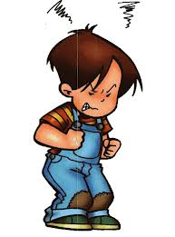
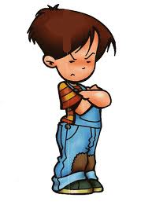
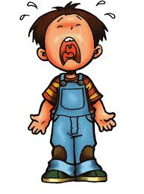
7 formas distintas de responder a los niños/as:
Negación de los sentimientos
Respuesta filosófica
Consejo
Preguntas
Defensa de la otra persona
Compasión
Una respuesta de empatía.
Estando: enfadad@, ofendid@…
PEOR QUE ANTES
escuchar
Hace sentir

Slide 14
CÓMO ESCUCHAR
Negación de los sentimientos: “Seguro que no es para tanto, eso es que estás cansado, sonríe que estás mucho mas guapo…”
Respuesta filosófica: “Así es la vida. Las cosas no son siempre como queremos..”
Consejo: “Lo que deberías hacer…”
Preguntas: “¿Cómo no te imaginaste que se iba a enfadar tu amigo?, ¿pero te había dicho algo antes la profesora?
Defensa de la otra persona: “Entiendo la reacción de tus amigos..”
Compasión: “Oh pobre de ti, qué lastima..”
Una respuesta de empatía: “Vaya momento más complicado, debió de ser una situación muy difícil para ti!!”

Slide 15
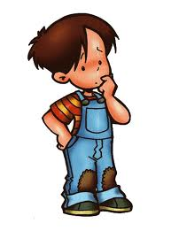
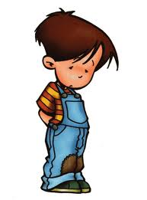
Ayudar con los sentimientos:
Escuchar en silencio y con atención
Aceptar sentimientos con una palabra (“oh”, “Mm”, “Ya ves..” etc)
Dar nombre a sus sentimientos: (“eso me suena de lo más frustrante, me imagino que estarás muy triste)
Conceder sus deseos en la imaginación (“me encantaría poder hacer que…”)
Reconocer el dolor interno
Brindar una oportunidad para seguir hablando de lo que molesta
SENTIRSE MENOS ALTERADO/A

Slide 16
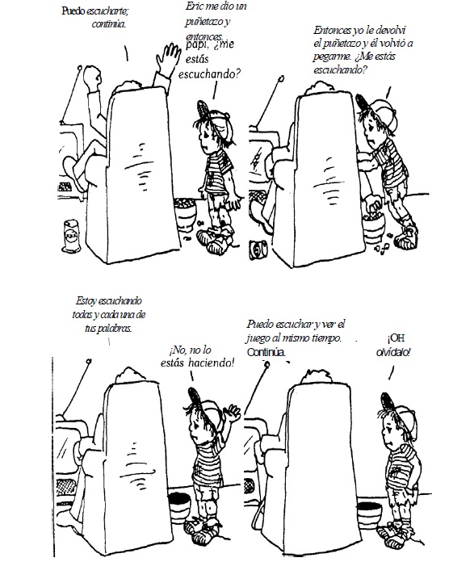
Escuchar con atención
Resulta mucho más fácil contarle sus problemas a un padre/madre que en realidad está escuchando.
Ni siquiera tiene que decir nada, a menudo lo que el niño/a necesita es un silencio pleno de comprensión.

Slide 17
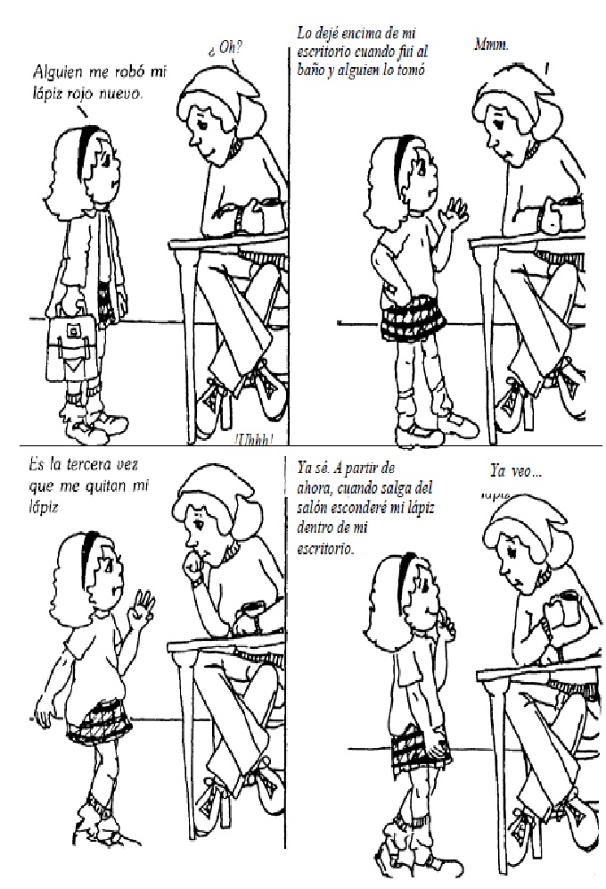
En vez de preguntas y consejos…
o…

Slide 18
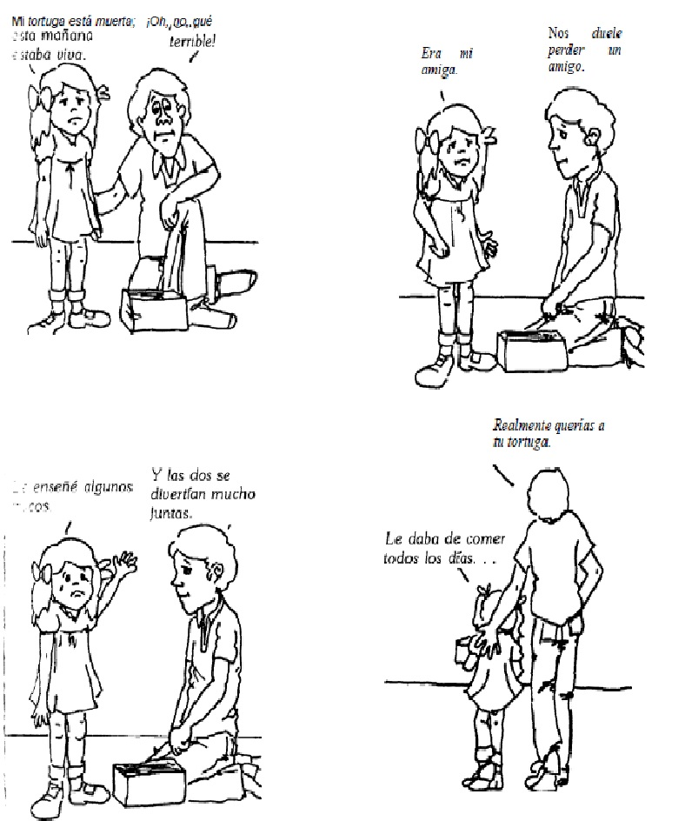
En vez de negar el sentimiento…
o…

Slide 19
Dar nombre a los sentimientos
Cuando insistimos a un niñ@ que deje de lado sus sentimientos negativos→suele generar lo contrario, se altera más.
Dar nombre a los sentimientos→el/la menor escucha las palabras que describen lo que está experimentado, se siente profundamente consolad@. Alguien reconoce su experiencia interna.

Slide 20
Dar nombre a los sentimientos
Es necesario ver más allá de lo que ve el/la niñ@ para identificar lo que está sintiendo.
Enseñar vocabulario para su realidad interior.

Slide 21
Ayudar con los sentimientos

Slide 22
Ayudar con los sentimientos

Slide 23
Dar nombre a los sentimientos
Ejercicio:
- situaciones que viven los niños
- palabra que describa lo que podría estar sintiendo
- comentario que demuestre que los padres comprenden este sentimiento(NO preguntar ni aconsejar)
Demostrar que comprende lo que el niño/a nos cuenta
¡Vaya, si que pareces estar muy enfadado!
Eso debió de ser una decepción para ti
El hecho de que una amiga tuya se mude tiene que ser muy difícil para ti.
Me imagino que te habrás sentido muy avergonzado por la profesora…
Palabra que describa lo que él o ella siente
El niño/a comenta
María se va de clase y es mi mejor amiga…
- Tristeza
Rabia
Enfado
Nervios
etc
La profesora me ha llamado la atención en clase y todos se han reído de mi
Brindan consuelo a los niños/as.
“Evitar la tentación de mejorar las cosas al instante”

Slide 24
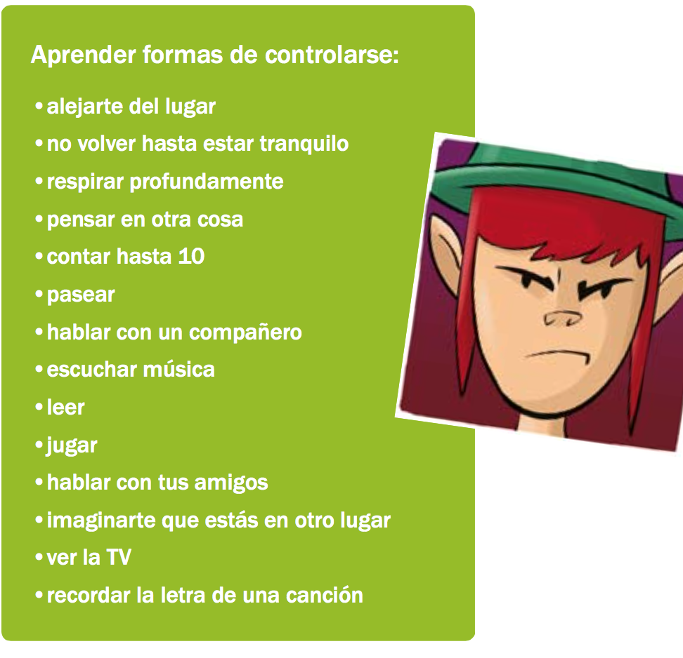
Actividades para trabajar emociones

Slide 25
Actividades para trabajar emociones

Slide 26
Mas recursos para trabajar emociones

Slide 27
LOS ROLES EN LA FAMILIA

Slide 28
TIENEN UNA MISIÓN
Extrovertido/a
Conciliador/a
Tímido/a
Cuidador/a
Estudioso/a
Rebelde
Divertido/a
Inteligente
Reivindicativo/a
Gracioso/a
Vago/a
Gruñón/a
Pasota
Divertido/a

Slide 29
RELACIÓN ENTRE HERMANOS

Slide 31
LO IMPORTANTE DE CONSEGUIR QUE CADA UN@ TENGA UN ROL POSITIVO EN LA FAMILIA…

Slide 32
En vez de no admitir los sentimientos negativos sobre un hermano, reconocerlos:

Slide 33
Dar con la fantasía lo que no tiene en realidad:

Slide 34
Herman@s

Slide 35
Ayudar a canalizar los sentimientos hostiles con demostraciones simbólicas o creativas

Slide 36
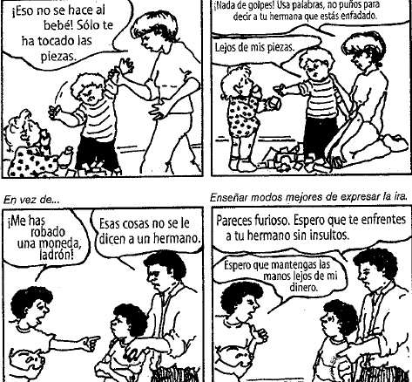
Atajar una situación lesiva. Enseñar a demostrar el enfado de un modo seguro. No atacar al atacante

Slide 37
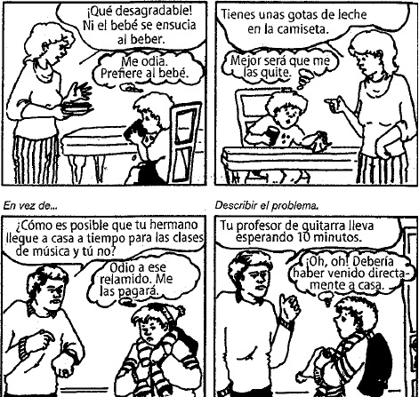
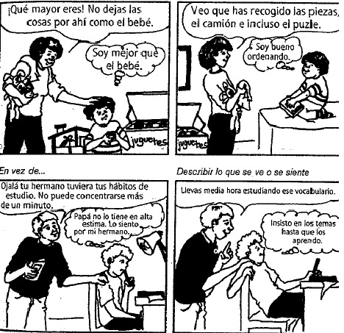
Evitar comparaciones desfavorables
Evitar comparaciones positivas

Slide 38
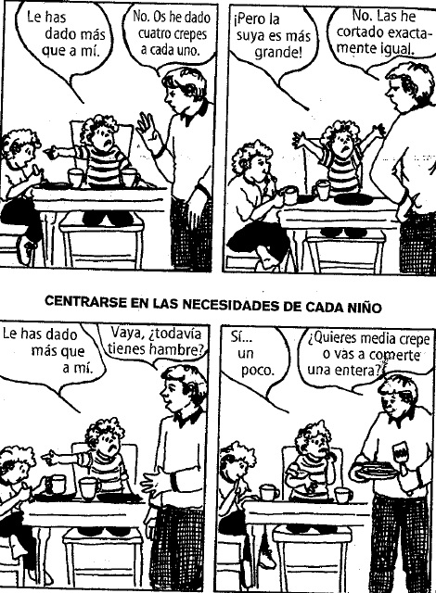
En vez de centrarse en dar lo mismo…

Slide 39
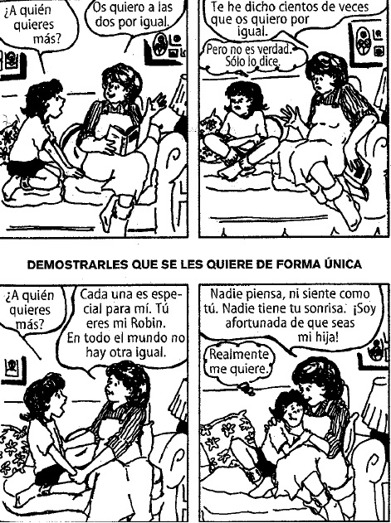
En vez de declararles un amor igual…

Slide 40
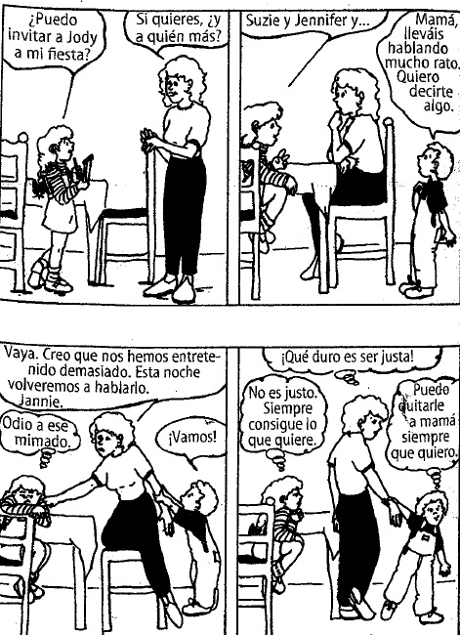
Igual tiempo puede ser menos:

Slide 41
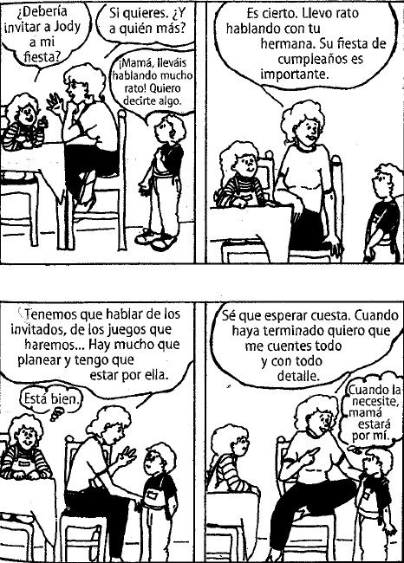
Conceder tiempo según la necesidad:

Slide 42
Agresiones entre hermanos:

Slide 43
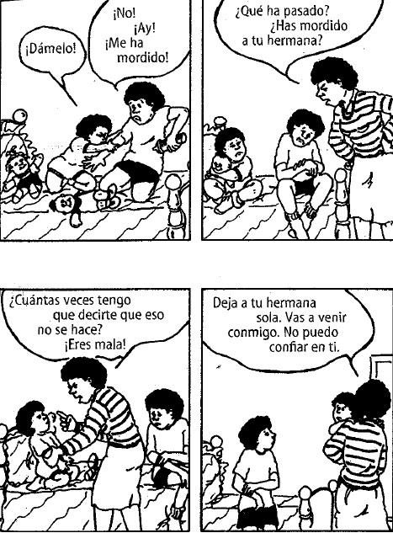
Prestar atención a la parte agredida:
No Prestar atención a la parte del agresor:

Slide 44
Consejos para una buena relación entre Hermanos:
Cerciorarse de que cada hijo tiene un poco de tiempo a solas con los padres.
Cuando se pase tiempo con un niño, no hablar del otro.
No contener el afecto o las atenciones que se sienten hacia un/a hijo/a para compensar al otro.
No encasillar a los niños en su posición en la familia(el mayor, el pequeño, el mediano). Proporcionar a todos la oportunidad de experimentar algunos de los privilegios y responsabilidades de los demás.
No quedar atrapado en la idea de hacerlo todo juntos.
Programar reuniones de familia

Slide 46
CÓMO FOMENTAR EL AUTOESTIMA Y AUTONOMÍA

Slide 47
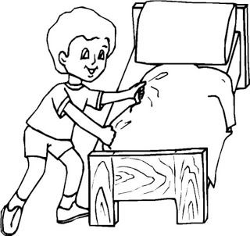
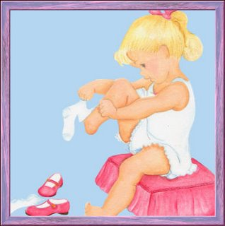
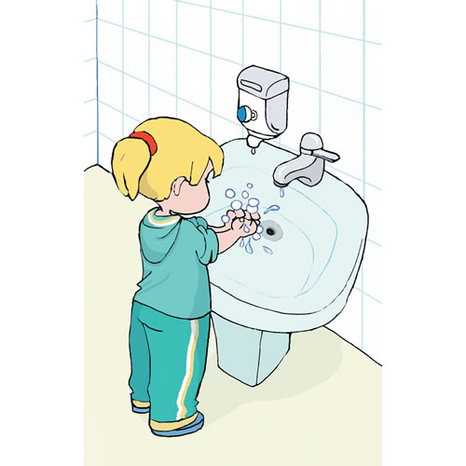
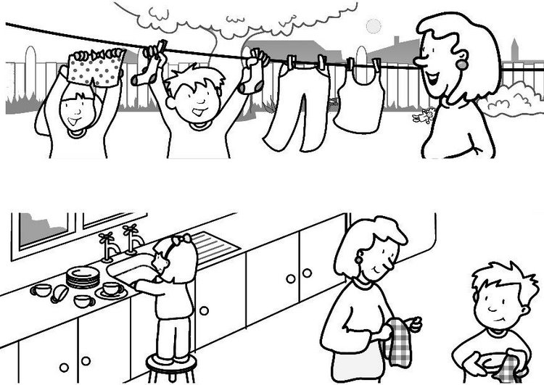

Slide 48
Formación de la autoestima
Familia, escuela y amigos

Slide 49
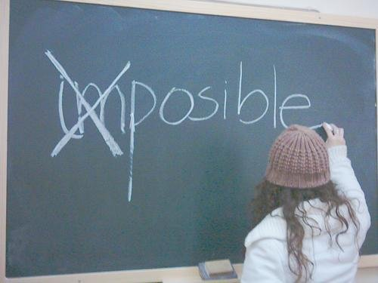
¿Qué es una sana autoestima?
Una autoestima sana es una autoestima positiva y realista. Evidencia confianza en uno mismo y en sus posibilidades.

Slide 50
¿Cómo entrenarla?
Para aprender responsabilidad necesitan recibirla.
¿De que se pueden hacer cargo a su edad?
Quitar responsabilidad, no la enseña
Necesitan ver las consecuencias de sus actos. Normas claras y concisas ¿Qué espero de ti?¿Que pasa si lo cumples?¿Y si no?

Slide 51
Cómo mejorarla en familia
Disponibilidad. Dedicar tiempo a la familia, y en especial a nuestros hijos.
Comunicación padres- hijos. Es importante generar comunicación con intereses comunes, más allá de las “broncas”, las notas, etc.
Intentar no caer en la rutina en las relaciones familiares.

Slide 52
Cómo mejorarla en familia
Mantener el humor en la familia.
Coherencia entre los padres y lo que se exige a los hijos. Para que los mensajes sean creíbles, es importante que los padres mantengan la coherencia entre lo que dicen y hacen.
Aceptar nuestras limitaciones. No criticar a los hijos, o compararlo con hermanos/amigos. Es mejor hablarlo aparte.

Slide 53
Cómo mejorarla en familia
Reconocer lo bueno en nuestros hijos.
Estimular autonomía. Dar responsabilidades acordes a la edad.
Aspiraciones altas pero realistas.

Slide 54
Bailamos?
https://www.youtube.com/watch?v=abfrt66d7UY
Notes:
Bailamos

Slide 55
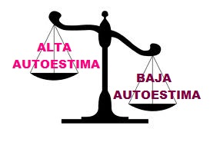
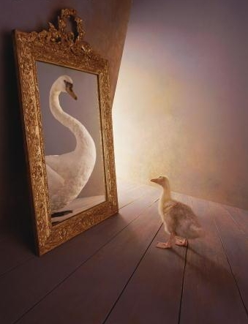
¿Qué es una sana autoestima?
Autoestima Baja: La autoestima baja nos hace sentir inadecuados e infelices.
Autoestima Alta: Una autoestima demasiado alta deja de ser realista. Suele ser una manera de compensar una baja autoestima.

Slide 56
Fomentar la autonomía:
Permitir que los niños hagan sus propias elecciones
Demostrar respeto hacia los esfuerzos del niño
No hacer demasiadas preguntas
No anticiparse a dar respuesta
Animar a los niños a emplear recursos
No quitar la esperanza

Slide 57
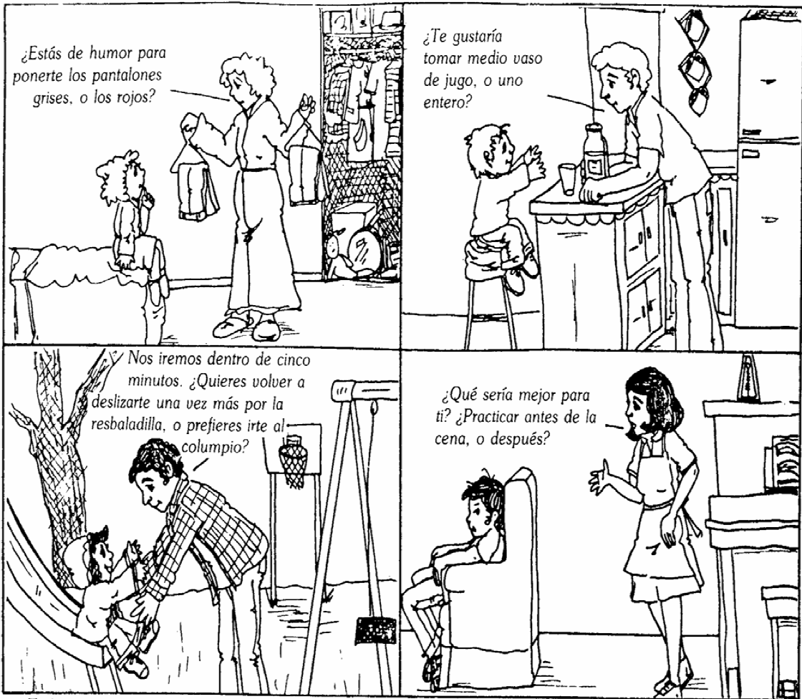
1. Permitir que los niños hagan sus propias elecciones

Slide 58
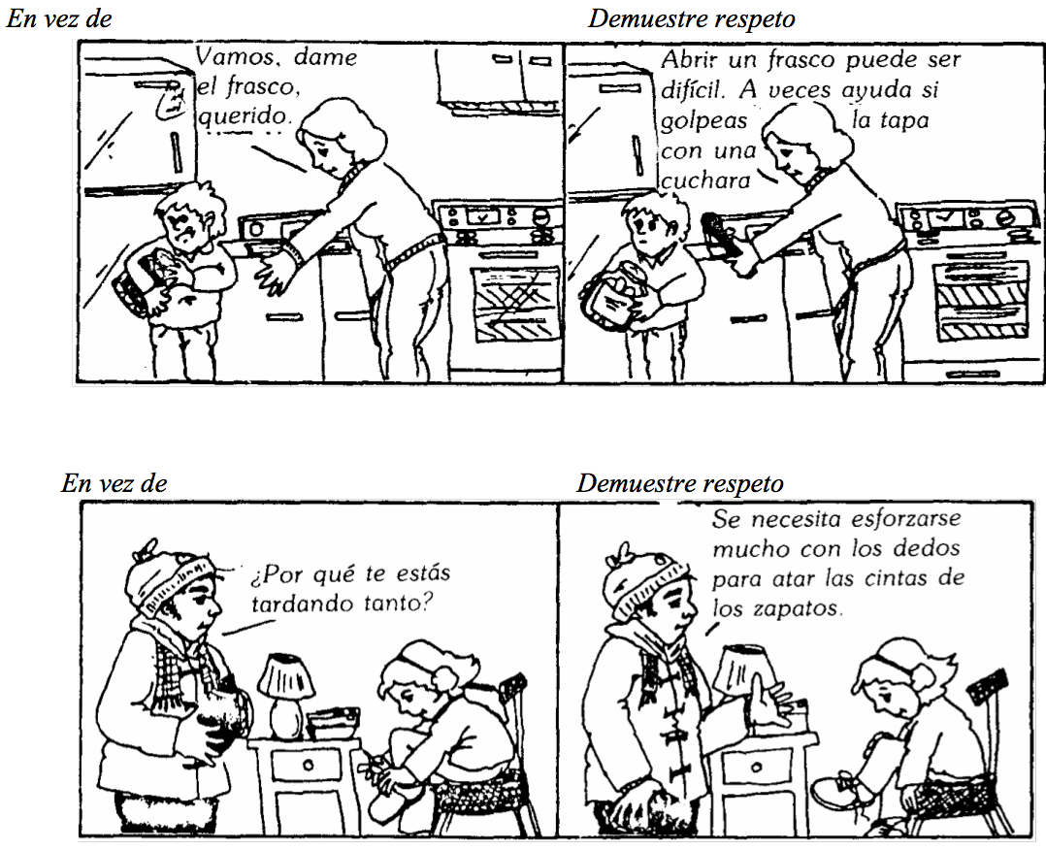
2. Demostrar respeto hacia los esfuerzos del niño

Slide 59
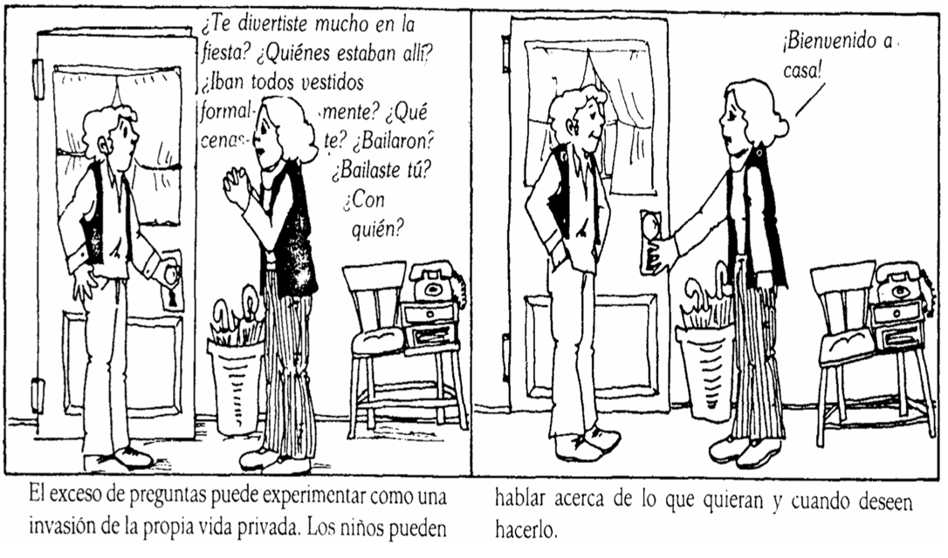
3. No hacer demasiadas preguntas

Slide 60
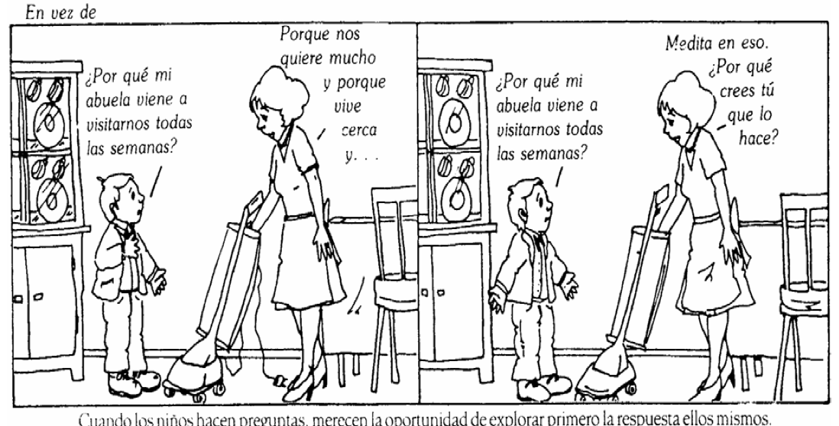
4. No anticiparse a dar respuestas

Slide 61
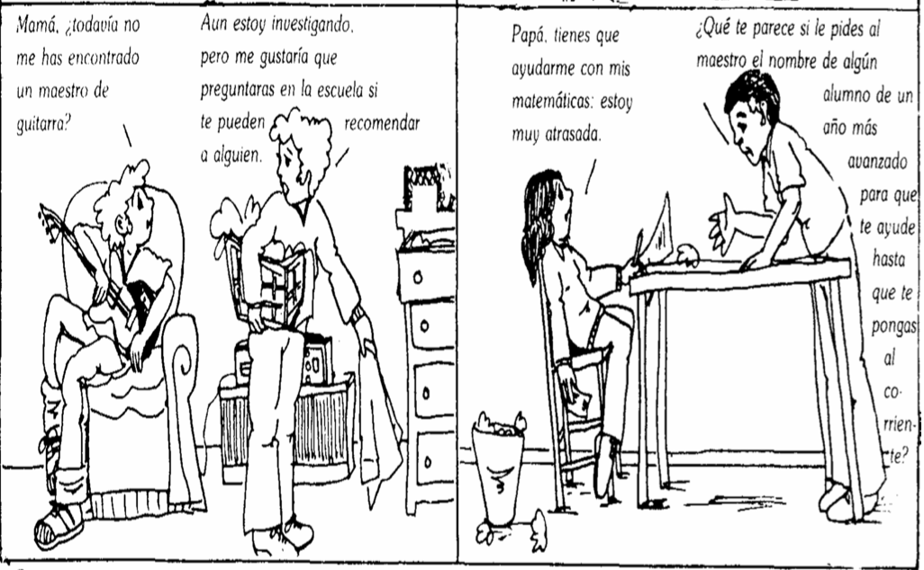
5. Animar a los niños a emplear recursos fuera

Slide 62
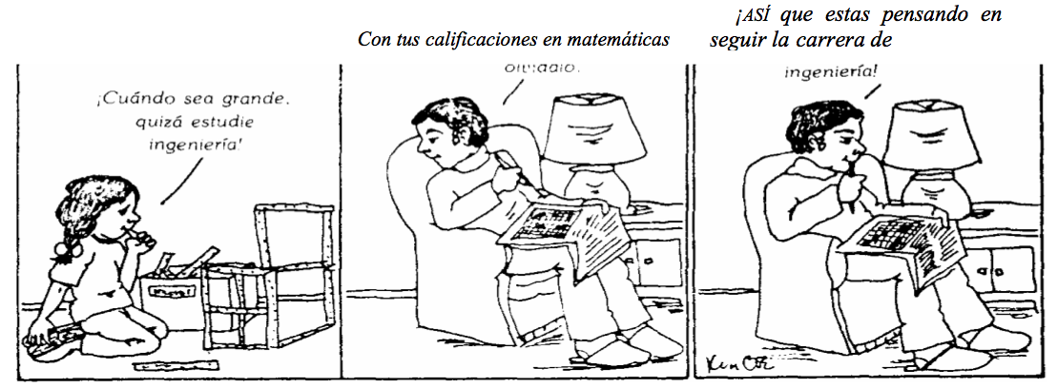
6. No quitar la esperanza
Al tratar de proteger a los niños/as de una decepción, les impedimos que esperen, sueñen y luchen.

Slide 63
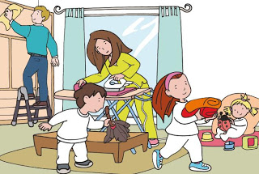
CONVIVENCIA EN CASA

Slide 64
Huevos, zanahorias y granos de café, Manuel Ibáñez
http://www.youtube.com/watch?v=K9DD20aiNj0

Slide 66
Estilos de Crianza
Es la forma en que cada familia educa a sus hijos/as.
Estas serían las principales consecuencias de los estilos de ciranza:
Estilo autoritario: genera sentimientos de impotencia y rabia. Los niños/as suelen optar por una sumisión o por el contrario muestren una conducta rebelde y huidiza.
Estilo permisivo: crea niños/as con una imagen distorsionada de cómo funciona el mundo que le rodea. Tienden a ser exigentes con los demas, pero no cuestionan su propia conducta. Falta de límites en su crianza. Baja tolerancia a la frustración.

Slide 67
Estilos de crianza
Estilo negligente: niños/as que pueden estar expuestos a situaciones peligrosas porque no cuentan con la supervisión o el apoyo necesarios de su padre o madre. Presentan problemas de autorregulación emocional.
Estilo sopreprotector: niños/as con muchas dificultades para resolver problemas. Las situaciones nuevas son un foco de ansiedadproblemas en su autoestima. No conocen sus fortalezas y sus límites. Dependencia excesiva entre sus figuras vinculares.

Slide 69
Características y tipos de NORMAS:
Deben ser:
Realistas: posibles de cumplir, ajustadas a la realidad, la edad etc.
Claras: ser entendidas para poder ser cumplidas. (expectativas y consecuencias)
Consistentes: la aplicación de las normas independiente del estado de ánimo, de la presencia de otra persona, de las ocupaciones de ese momento.

Slide 70
Cómo establecer las normas:

Slide 71
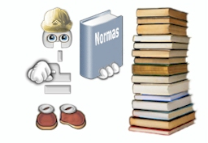
Cómo establecer las normas:
¿Es necesario estar siempre de acuerdo a la hora de poner una norma entre los padres?
Acuerdo NO
(de cara a los hijos si)
Coherencia SI

Slide 72
BIBLIOGRAFÍA
“Cómo hablar para que los niños escuchen y cómo escuchar para que los niños hablen”. Adele Faber y Elaine Mazlish.
“Cómo hablar para que los adolescentes escuchen y cómo escuchar para que los adolescentes hablen”. Adele Faber y Elaine Mazlish.
“Hermanos no rivales”. Adele Faber y Elaine Mazlish
“Cómo criar hijos tiranos”. Mark Beyebach y Marga Herrero de Vega
“Superar la adversividad”. Luis Rojas Marcos
“Querer a todos por igual: Guía práctica para educar a dos o más hijos”. Nancy Samalin.

Slide 73
Muchas gracias
Belén Garayoa Molpeceres
Email: garayoa.belen@gmail.com

